Slide 1
Metodický kabinet pro výchovné poradce 19. 9.2023
PhDr. Petra Novotná
Mgr. , Mgr. Petra Ševčíková

Slide 2
jak se objednat do SPC
K VYŠETŘENÍ DO SPC SE MŮŽETE OBJEDNAT NÁSLEDUJÍCÍMI ZPŮSOBY:
Objednání telefonicky: 602 473 793,
Osobně na pracovišti Svitavy, e- mailem – spc@pppuo.cz.
V případě potřeby objednání kontrolního vyšetření vyplňte formulář www.pppuo.cz / jak se objednat, a pro odeslání dotazníku zvolte jednu z níže uvedených možností:
poštou na adresu: PPP a SPC Ústí nad Orlicí, Riegerova 2063, Svitavy 568 02,
e-mailem: spc@pppuo.cz,
datovou schránkou: w8pBr67.

Slide 3
jak se objednat do PPP
SE MŮŽETE OBJEDNAT NÁSLEDUJÍCÍMI ZPŮSOBY:
osobně přímo v PPP – pracoviště Ústí nad Orlicí, Svitavy
Na detašovaná pracoviště kontakty nedávejte, zde neobjednáváme.
e-mailem - Ústí nad Orlicí: info@pppuo.cz; Svitavy: info-svitavy@pppuo.cz telefonicky Pro informace a OBJEDNÁNÍ na pracoviště v Ústí nad Orlicí, Lanškrouně, Žamberku a Vysokém Mýtě volejte na telefonní číslo 465 521 296 nebo 776 611 695.
Pro informace a OBJEDNÁNÍ na pracoviště ve Svitavách, Litomyšli, Moravské Třebové a Poličce volejte na telefonní číslo 461 532 486 nebo 775 575 480.
Nezletilého klienta objednává zákonný zástupce, zletilý klient se objednává sám.
Škola může objednat svého žáka pouze se souhlasem rodičů. Nutné je jasně definovat důvod vyšetření jak rodičům, tak i poradně.

Slide 4
jak objednat program primární prevence
pro objednání pro programy primární prevence používejte email:
prevence@pppuo.cz a čekejte prosím, až se vám kolegyně Mgr. Chalupníková ozve.
Pokud se neozve volejte: 777 914 456
Vydržte prosím.

Slide 5
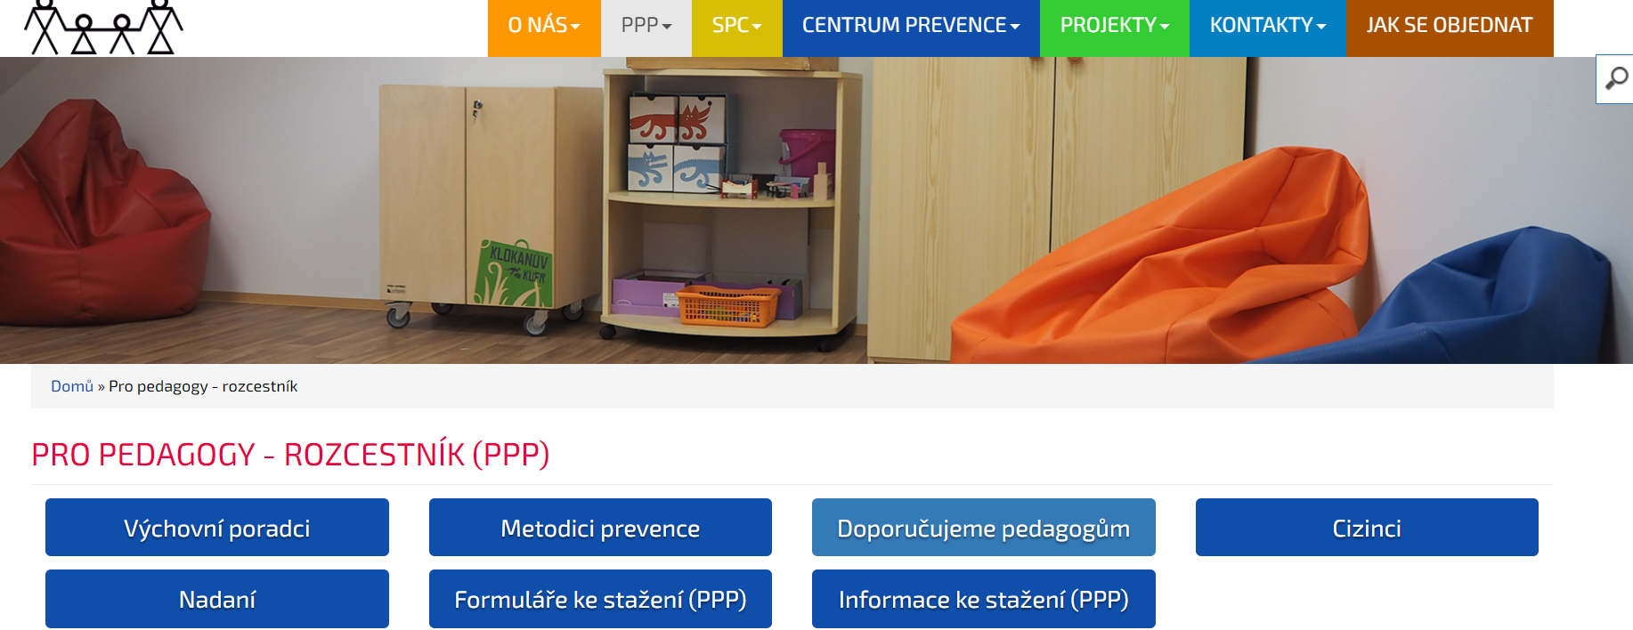
Formuláře
Prosím používejte nové formuláře – snímek školy, podklady pro vyšetření
https://www.pppuo.cz/dokumenty-ke-stazeni-formulare-ppp

Slide 6
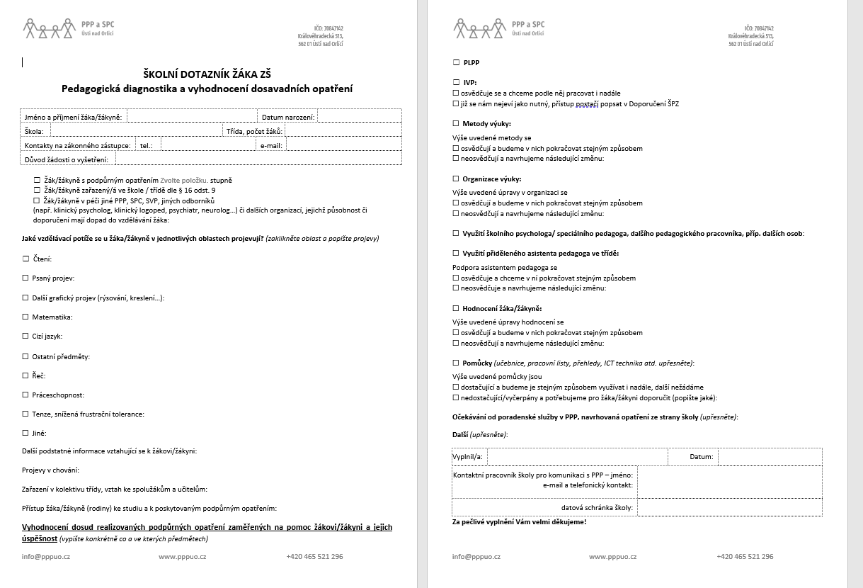

Slide 7
nadaní
online matematický kroužek určený zvídavým dětem z 1. stupně ZŠ (6 – 11 let), které milují matematiku, řeší složitější zadání, než která potkávají ve škole, a nemají možnost je konzultovat a setkávat se naživo s podobně naladěnými vrstevníky. Do tohoto klubu se budou moci přihlásit odkudkoli, sdílet svá matematická bádání, objevovat neznámá zákoutí matematiky a získávat nové kamarády. Celé skupince se bude věnovat zkušený lektor Filip.
Klub bude probíhat od 4. října do 24. ledna, vždy ve středu od 17.00 do 18.30.
Realizaci zastřešila společnost Scio, na webu naleznete bližší informace a možnost přihlášení v sekci Sciodoučování, viz zde:
https://www.sciodoucovani.cz/kurzy/kurz/klub-badatelske-matematiky_73

Slide 8
Nadaní – seminář v poslanecké sněmovně
seminář “Podpora nadaných prospěje všem”, který se uskuteční v úterý 17. října 2023 od 13:00 hodin v Poslanecké sněmovně Parlamentu České republiky, v sále Dagmar Burešové - A106, Sněmovní 4, Praha 1.
Cílem akce je podpořit všeobecné povědomí o pozitivních dopadech podpory nadaných žáků, která je mnohem komplexnější záležitostí, než jak bývá obvykle vnímána. Péče o nadané žáky podporuje vyváženou inkluzi, rovný přístup k dětem a žákům a v neposlední řadě také jejich vzdělavatele, na které je v systému často kladena nepřiměřená zátěž. Systematická podpora nadáni tak má široké pozitivní dopady, nejen na samotné nadané, ale na celou školu.
Koho kontaktovat v případě zájmu o účast: petra.kundeliusova@gmail.com.
Petra Kundeliusová,Asociace freelancerů ve školství,projekt Synapse III.,mobil: 725528299

Slide 9
Cizinci
Nabídka vzdělávání pro MŠ ( ZŠ, MŠ)
Webinář Podpora vzdělávání dětí v MŠ s OMJ a její využití pro děti s českým mateřským jazykem
Vzdělávací program je zaměřen na praktické tipy, nápady a zkušenosti pro vzdělávání dětí s odlišným mateřským jazykem v mateřské škole (dále jen OMJ) a jeho využitelnost pro rodiče a děti s českým mateřským jazykem. Účastníkům budou předány zkušenosti a nápady z praxe, včetně odkazů na různé pomůcky a materiály. V rámci diskuse je možné řešit konkrétní otázky, např. jak navázat spolupráci s rodiči, jaké pomůcky jsou pro třídu s dětmi s OMJ nezbytné…atd
Termín konání: 19. října 2023, 14.00 – 17.00
Lektorka: Mgr. Radana Mikšová
Odkaz pro přihlášení: zde
Forma: distanční (MS TEAM)

Slide 10
Cizinci - úprava legislativy
Prodloužení platnosti vyhlášky č. 250/2022 Sb. o 1 školní rok (zatím do 31.8.2024)
základní školy -větší dostupnost jazykové přípravy; možnost určovat pro jazykovou přípravu mimo škol splňujících kritéria daná vyhláškou také školu, která má alespoň 5 žáků s nárokem na podporu a má pro jazykovou přípravu personální a prostorové podmínky
střední školy–jazyková příprava prodloužena i na aktuální školní rok + další úpravy (rozsah JP se navyšuje z 200 na 400 hodin a nárok na JP z 12 na 24 měsíců po dobu 20 měsíců) –důvod: náročnější terminologie, jiná věková skupina,…

Slide 11
Cizinci – úprava RVP od 1.9.2023
Úprava RVP ZV:
místo Druhého cizího jazyka je možno cizincům nabídnout výuku Češtiny jako druhého jazyka, pokud je to v jejich nejlepším zájmu jedná se o povinný předmět, tzn. neplatí minimální počty žáků jako u volitelných předmětů
doporučení na využití disponibilních hodin pro výuku Češtiny jako druhého jazyka pro žáky s nedostatečnou znalostí vyučovacího jazyka (nejen pro žáky-cizince)vytvoření volitelného předmětu, bez omezení ročníku
vhodné je vytvářet skupiny žáků na výuku napříč všemi ročníky a stupni ZŠ

Slide 12
Cizinci- úprava RVP-ZV od 1.9.2023
jedná se o úpravu v nejlepším zájmu žáka, tzn. možnost, nikoliv o automatickou úpravu
Nejedná se o podpůrné opatření, vzdělávací obsah se nahrazuje bez vytváření IVP pro žáka
lze využít Kurikulum češtiny jako druhého jazyka pro ZV
lze řešit formou dodatku k ŠVP nebo novým ŠVP
jedná se o běžný předmět, ze kterého budou žáci hodnoceni na vysvědčení (známka / slovně)
výuka je financována v rámci limitů PHmax, stejně jako kterýkoliv jiný povinný předmět
pro vyučujícího (resp. jeho kvalifikaci) platí stejná pravidla jako pro ostatní předměty

Slide 13
Cizinci- nedostatečná znalost vyučovacího jazyka
Co znamená nedostatečná znalost vyučovacího jazyka?
Žák nemá ani základní jazykové, řečové a komunikativní dovednosti v českém jazyce odpovídající jeho věku, tzn..: nerozumí většině slov a výrazů běžně užívaných v jeho prostředí.
Nerozumí běžným pokynům učitele v českém jazyce.
Nedokáže vyjádřit základní myšlenku v českém jazyce.
Neporozumění neplyne primárně ze zdravotního znevýhodnění žáka( např. logopedické vady, mentální postižení apod.).

Slide 14
Cizinci – jak posoudit nedostatečnou znalost vzdělávacího jazyka?
u žáků, kteří nejsou nově příchozí -škola zpravidla umí posoudit
u nových žáků: doporučujeme několikaminutový zjišťovací rozhovor v neformálním prostředí
podpůrný materiál, jak rozhovor vést, k dispozici na webu MŠMT
zatím bez přímé návaznosti na podporu poskytovanou žákovi
mapující zjištění, jaký je podíl těchto žáků a vývoj v čase

Slide 15
Podpora cizinců obecně
nároková jazyková příprava v MŠ, ZŠ a SŠ
úprava RVP ZV –2. CJ, volitelný předmět
aktivity NPI ČR –překlady, tlumočení, adaptační koordinátoři, vzdělávání pedagogů
využití pedagogické intervence
podpůrná opatření

Slide 16
Podpora Ukrajinců z dočasnou Ochranou
Systémová podpora pro cizince + navíc:
možnost úpravy obsahu vzdělávání pro žáky v adaptační fázi (jsou v ČR do 1 roku),
zvláštní úlevy u přijímacího řízení na střední školy,
pokračuje podpora pozic ukrajinských asistentů pedagoga na období září-prosinec 2023 v MŠ, ZŠ, SŠ a KON zřizovaných krajem, obcí nebo DSO.

Slide 17
Financování ukrajinských asistentů
Financování ukrajinských asistentů pedagoga -18.9. -22.9.2023 mimořádný sběr dat; školy:vykáží počty UKR s DO a tím závazně projeví zájem o finanční prostředky, obdobné podmínky jako v předchozím období,
není potřeba zasílat žádnou další žádost,
finanční prostředky obdrží školy prostřednictvím KÚ do 30.11.2023,
do konce února 2024 povinnost informovat o způsobu využití finančních prostředků (elektronicky),
podrobné informace včetně orientační kalkulačky na webu www.edu.cz.

Slide 18
Aktualizace metodiky lex Ukrajina od 1.9.2023
od školního roku 2023/24 se doporučuje úprava vzdělávacího obsahu jen žákům s dočasnou ochranou v adaptační fázi (vzdělávají se ve školev ČR méně než 1 rok),
u ostatních žáků je žádoucí vzdělávání již plně v souladu s RVP ZV ,
bližší informace: https://www.edu.cz/metodicke-komentare-k-zakonu-lex-ukrajina-iv/.

Slide 19
Školní neúspěch
Metodika pro identifikaci žáků ohrožených školním neúspěchem
https://docplayer.cz/18508321-Metodika-pro-identifikaci-zaku-ohrozenych-skolnim-neuspechem-ci-predcasnym-odchodem-ze-systemu-vzdelavani.html

Slide 20
Škola a neštěstí
https://www.pppuo.cz/soubory/pro_pedagogy/doporucujeme/Metodika_Skola_a_nestesti_-_Jsme_pripraveni_2023.pdf

Slide 21
Inkluze
Webová aplikace
https://zapojmevsechny.cz
https://www.podporainkluze.cz/

Slide 22
Kariérové poradenství
Přehlídka středních škol, odborných učilišť, středních odborných učilišť a vyšších odborných škol Chrudim
11. října 2023 Chrudimská beseda, městské kulturní středisko, Široká 85 (08:00 - 17:00) https://www.chrudimskabeseda.cz/akce/prehlidka-strednich-skol-odbornych-ucilist-strednich-odbornych-ucilist-a-vyssich-odbornych-skol-3/Schola Bohemia
13. října 2023 – 14. října 2023 Přehlídka středních škol Pardubice - Ideon Pardubice, Jiráskova 1963, 530 02 Pardubice
18. října 2023 - Přehlídka středních škol Česká Třebová.Česká Třebová, Střední škola technická a dopravní G. Habrmana, Skalka 1692
19. října 2023 - Přehlídka středních škol Svitavy, Svitavy, Multifunkční centrum Fabrika Svitavy, Wolkerova alej 92/18Hitparáda škol a zaměstnavatelů Parádního kraje 2023
10. listopadu 2023 - Enteria aréna, Sukova třída 1735, Pardubice (09:00 - 17:00) https://paradnikraj.cz/akce/hitparada-skol-a-zamestnavatelu-paradniho-kraje-3/

Slide 23
Kde se uvidíme a uslyšíme
Viz kalendář 29.11.2023 – Metodický kabinet pro VP
Výjezd Běleč nad Orlicí – 18.- 19.10. 2023
Konference primární prevence Pk 11.10.2023
Projekty – Pk pro rodinu
PP – vzdělávání pro třídní učitele a výchova bez poražených

Slide 24
Děkuji za pozornost
Za všechny pracovníků PPP a SPC ÚO
děkuji za spolupráci
PhDr. Petra Novotná
novotna@pppuo.cz
777611690

